Slide 1
Plan de cours
FILA 11

Slide 2
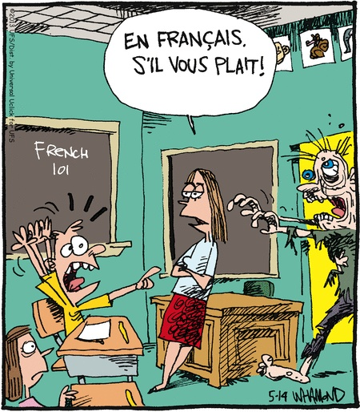
Parler
Table ronde
Jeux oraux
Discours
Présentation
culturelle

Slide 3
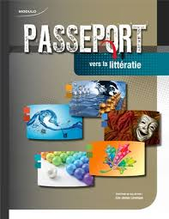
Lire
Zone
Passeport vers la
littératie

Slide 4
Écouter
Les Parent
Vidéos en ligne
Table ronde

Slide 5
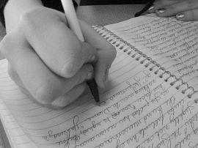
Écrire
Texte argumentatif:
la critique
Nouvelle à chute
Écrit rapide

Slide 6
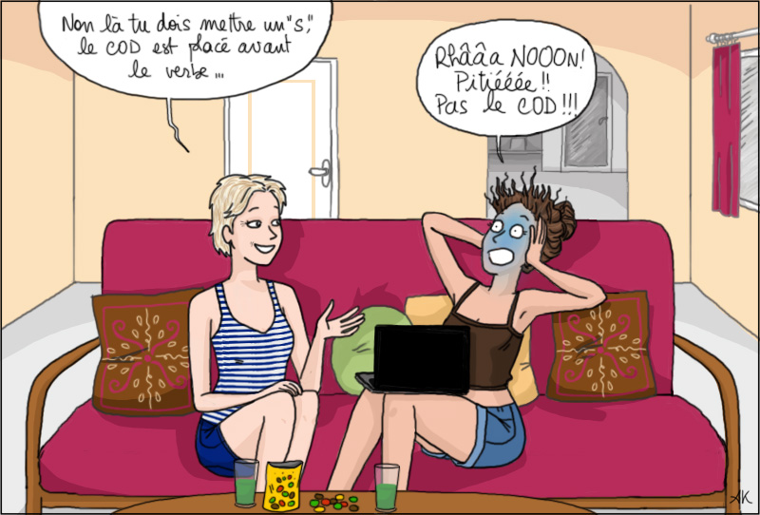
Grammaire
Erreurs communes
Participe passé
Impératif
Subjonctif
Concordance des temps de verbes
Révision de concepts déjà étudiés

Slide 7
Évaluation
Tests, projets, quizzes
et travaux 55%
Participation et français parlé 20%
Examen final 25%

